Slide 1
Разработка алгоритмов анализа биомедицинских изображений
Логинов Е.П.
7896

Slide 2
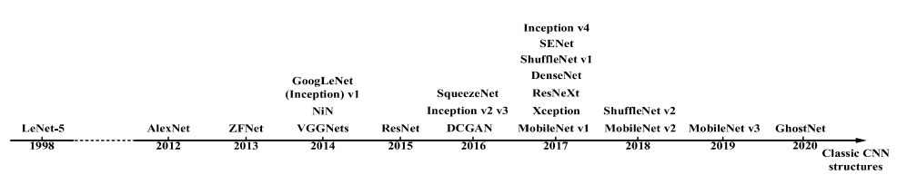

Slide 3
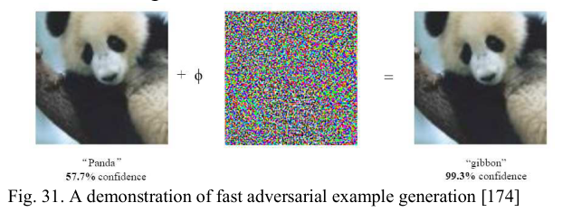
Безопасность сетей

Slide 4
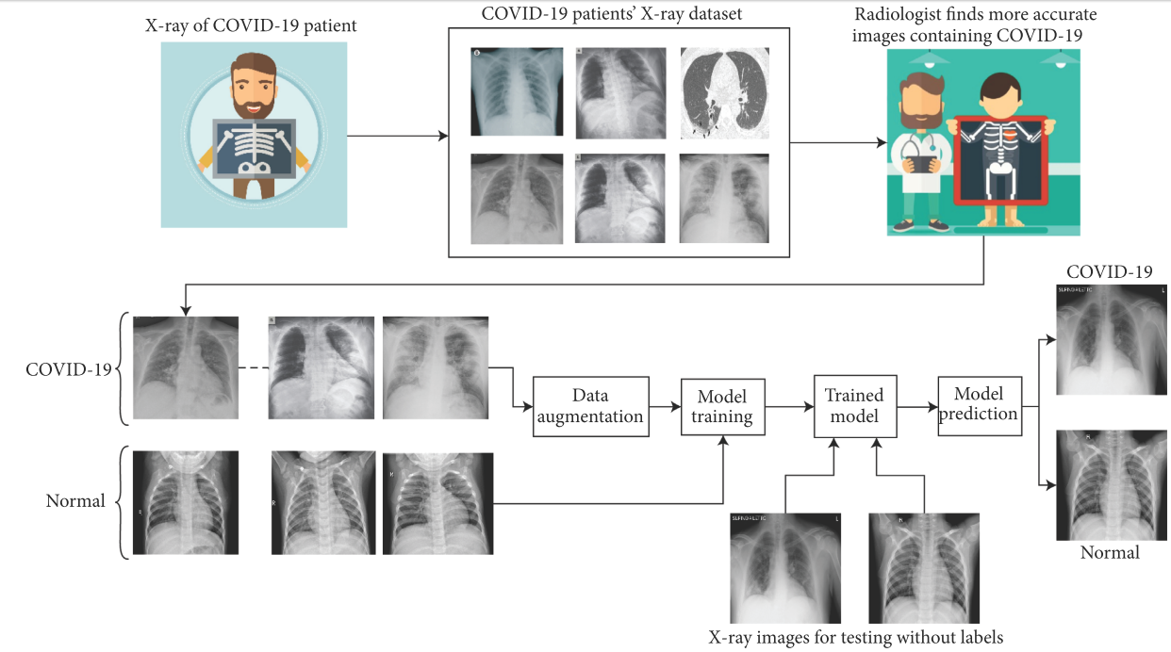
Схема разработки

Slide 5
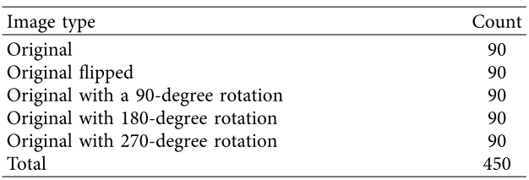
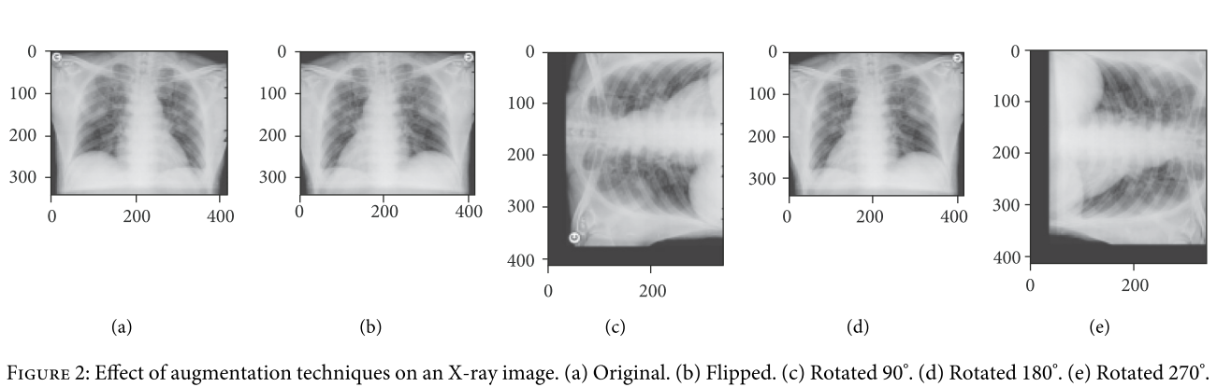
аугментация

Slide 6
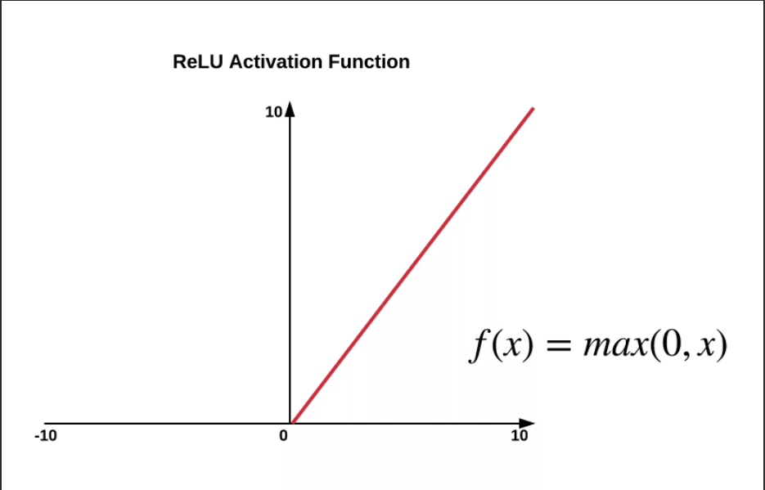
Функции активации

Slide 7
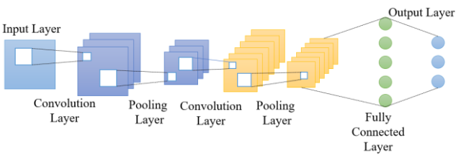
Базовая архитектура СНН

Slide 8
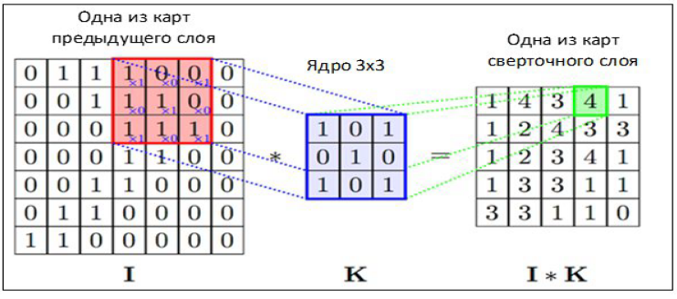
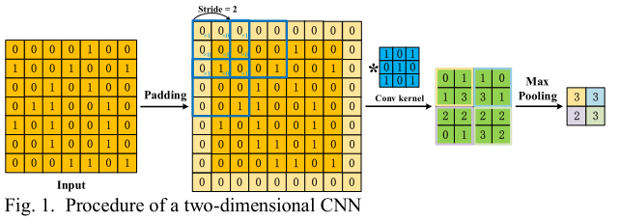
Сверточный слой

Slide 9
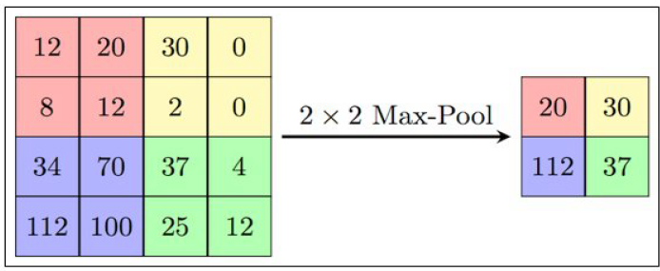
Слой пуллинга

Slide 10
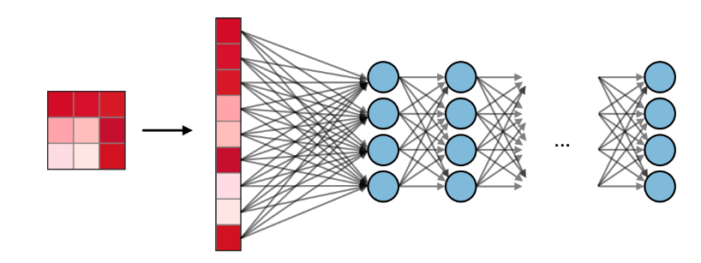
Полносвязный слой

Slide 11
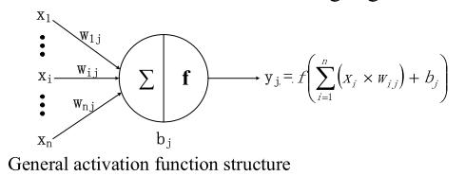
Функция активации

Slide 12
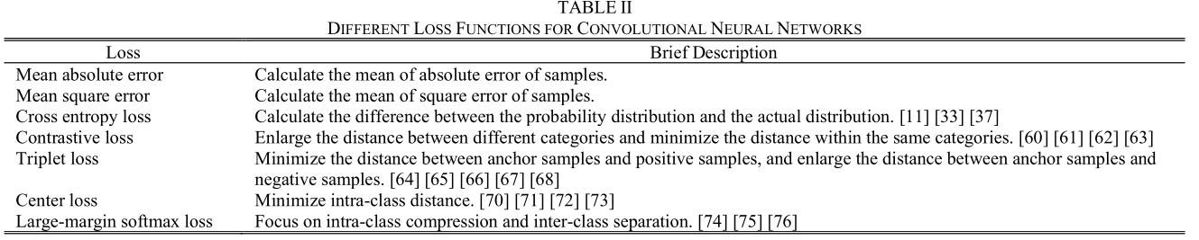
Функции потерь. Описание

Slide 13
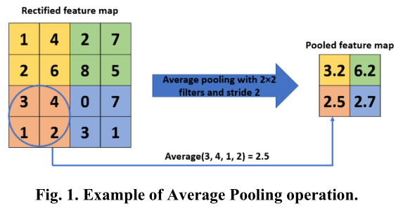
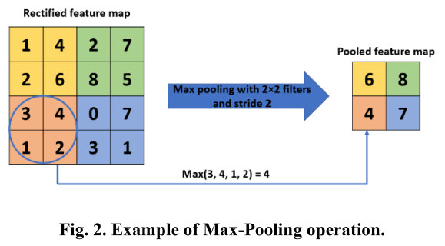
Пуллинг

Slide 14
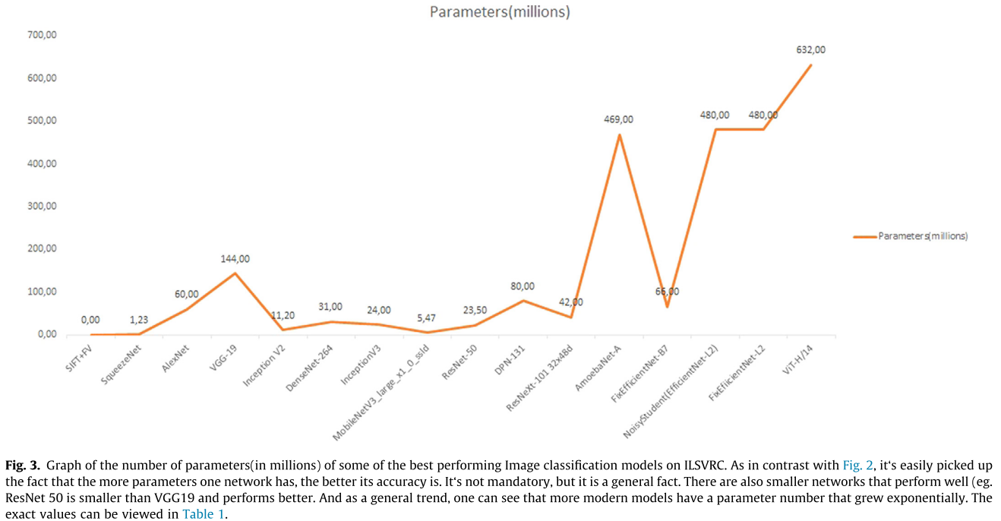
Полносвязный слой

Slide 15
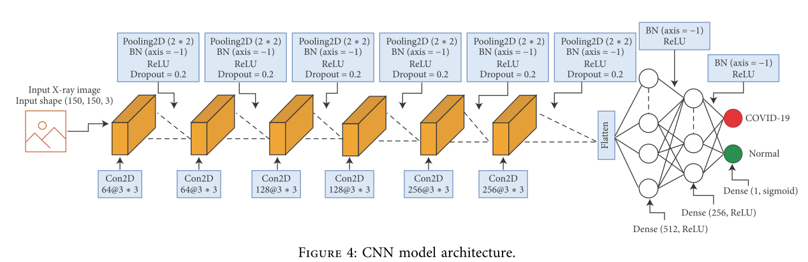
Архитектура COVID-Net

Slide 16
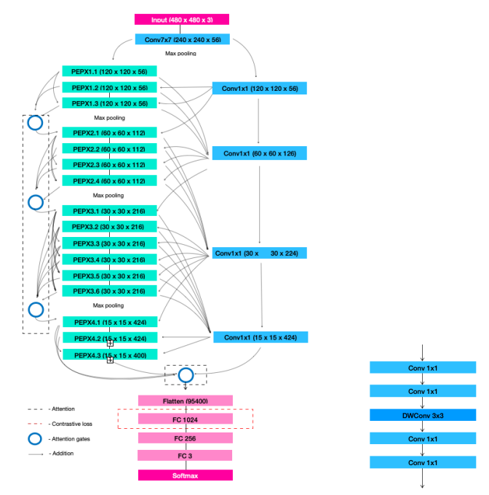
Архитектура AC-CovidNet

Slide 17
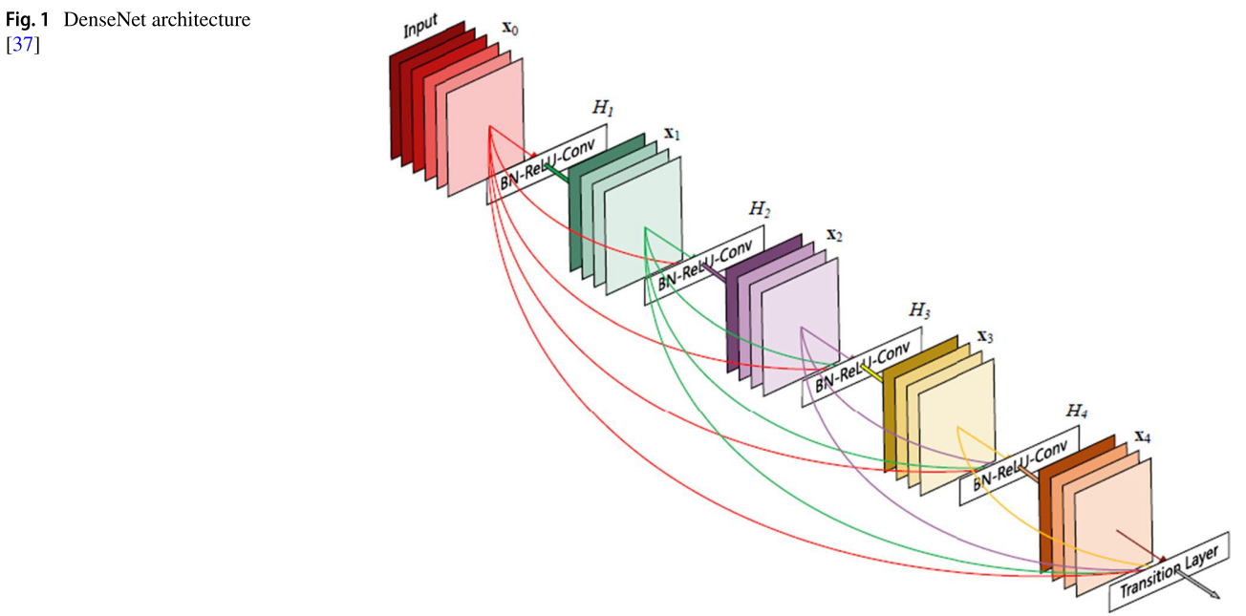
Архитектура DenseNet

Slide 18
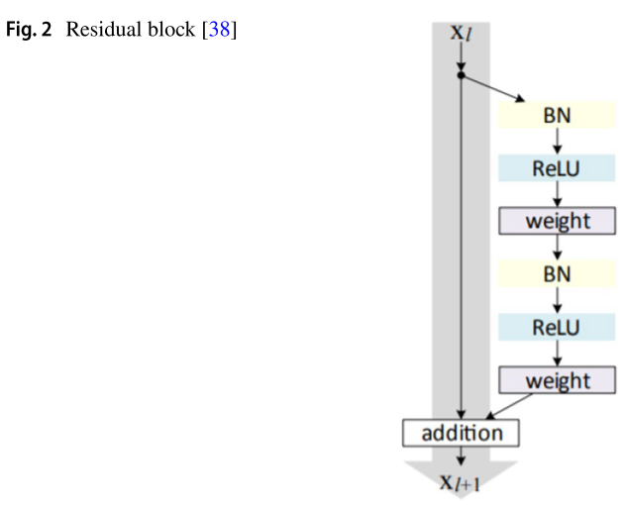
Резидентный блок

Slide 19
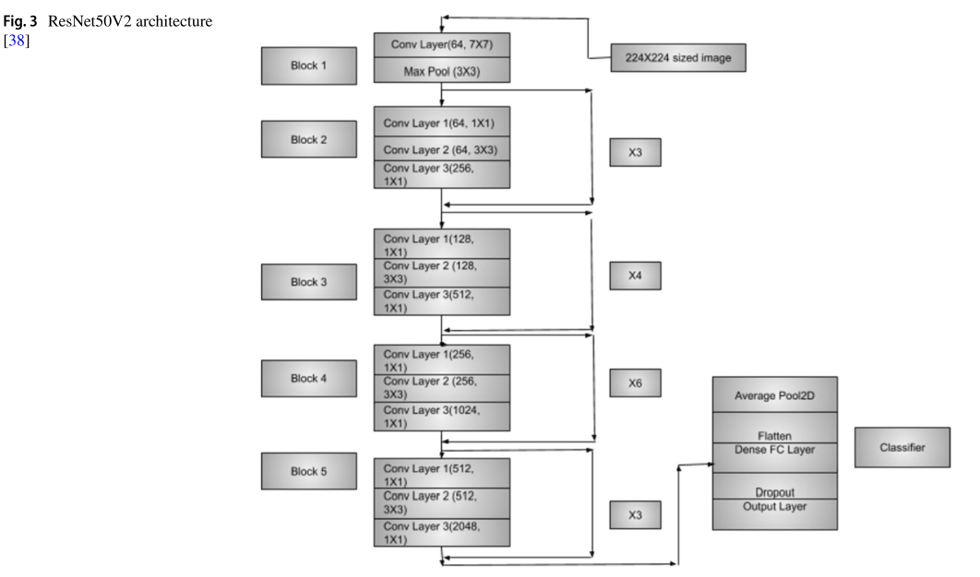

Slide 20
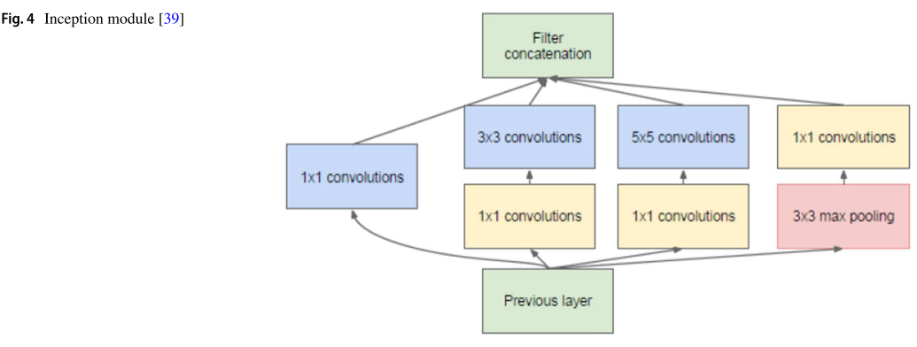

Slide 21
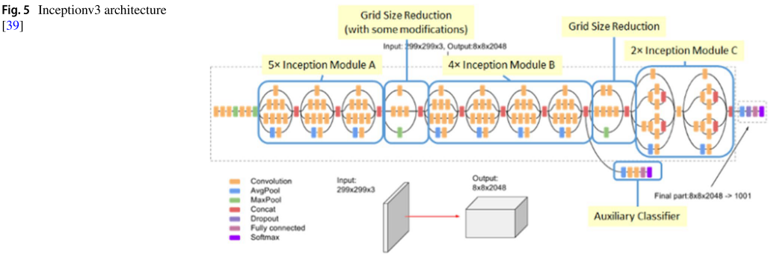

Slide 22
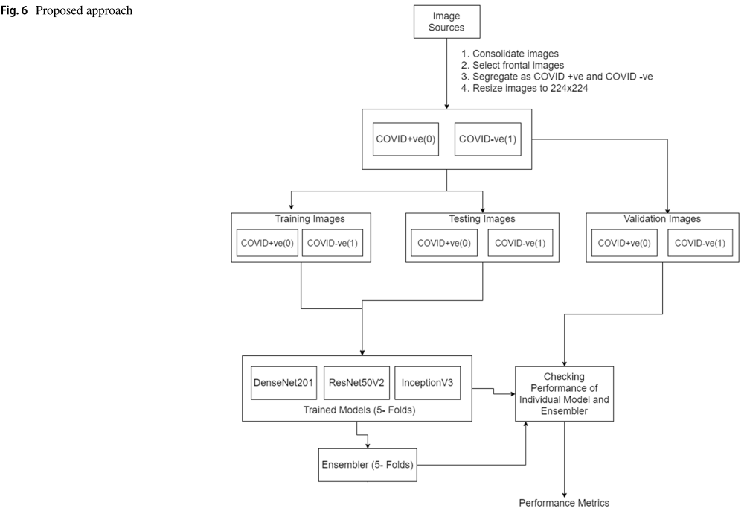
Схема ансамбля

Slide 23
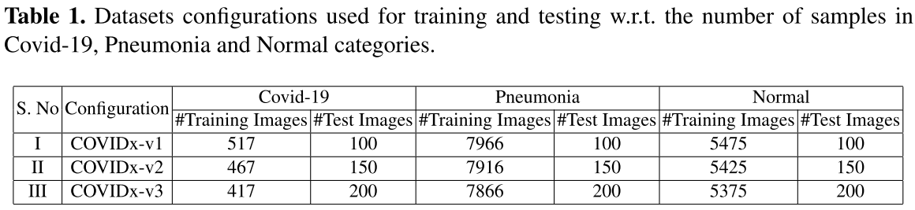
Создание датасетов разных конфигураций

Slide 24
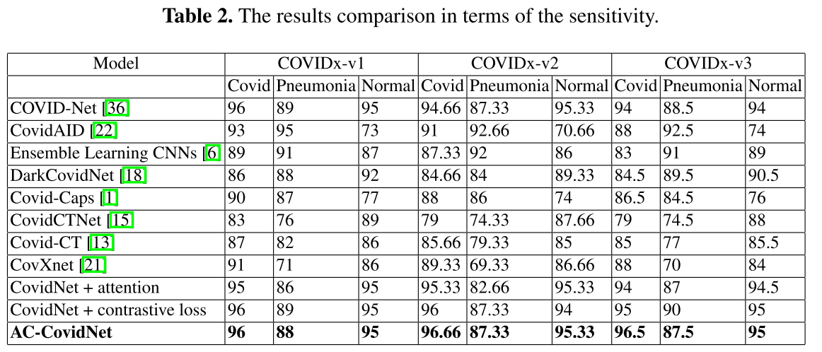
Сравнение некоторых моделей

Slide 25
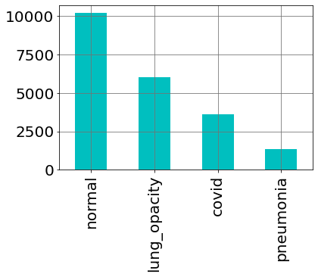
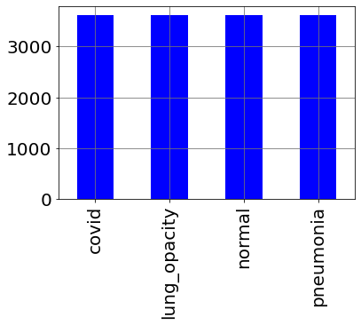
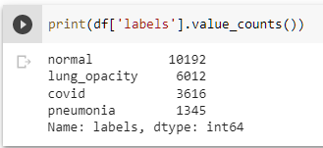
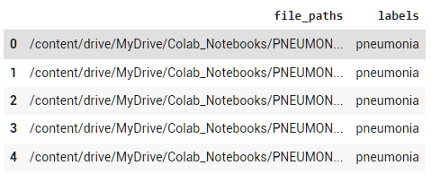
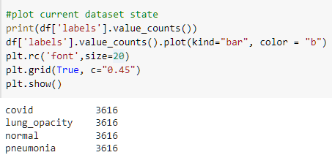
Характеристики датасета

Slide 26
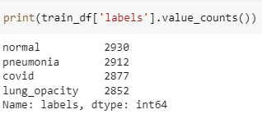
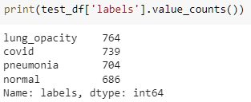
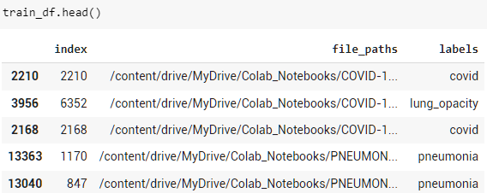
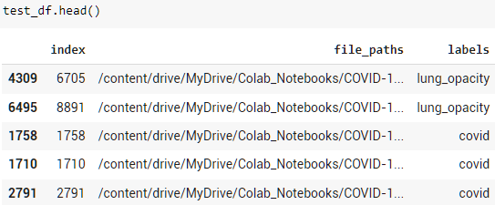

Slide 27
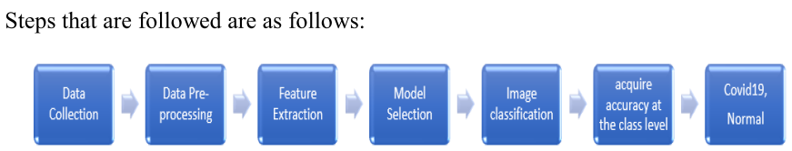

Slide 28
Сравнение colab и yandex
Техническое описание какие карты используются и проч

Slide 29
Эксперимент по использованию инновационных технологий в области компьютерного зрения для анализа медицинских изображений и дальнейшего применения в системе здравоохранения города Москвы.
Цель
Научное исследование возможности использования в системе здравоохранения города Москвы методов поддержки принятия решений на основе результатов анализа данных с применением передовых инновационных технологий.
Платформа
Единый радиологический информационный сервис (ЕРИС)
В цифрах
550 единиц оборудования (МРТ/ММГ/КТ/РГ) в отделениях лучевой диагностики амбулаторных и стационарных медицинских организаций Департамента здравоохранения города Москвы.
365 врачей-рентгенологов в системе.
160 тысяч лучевых исследований в месяц.
44 тысячи скрининговых исследований с целью выявления рака молочной железы и рака легкого в год.
Области применения:
онкология;
кардиология;
хронические заболевания;
пульмонология;
неврология;
неотложные состояния.
Результаты эксперимента станут основой для национальных стандартов, регламентирующих применение искусственного интеллекта в клинической медицине. Разработка документов ведется в Подкомитете 01 технического комитета по стандартизации «Искусственный интеллект» (ТК 164). Подробнее о деятельности ПК 01

Slide 30
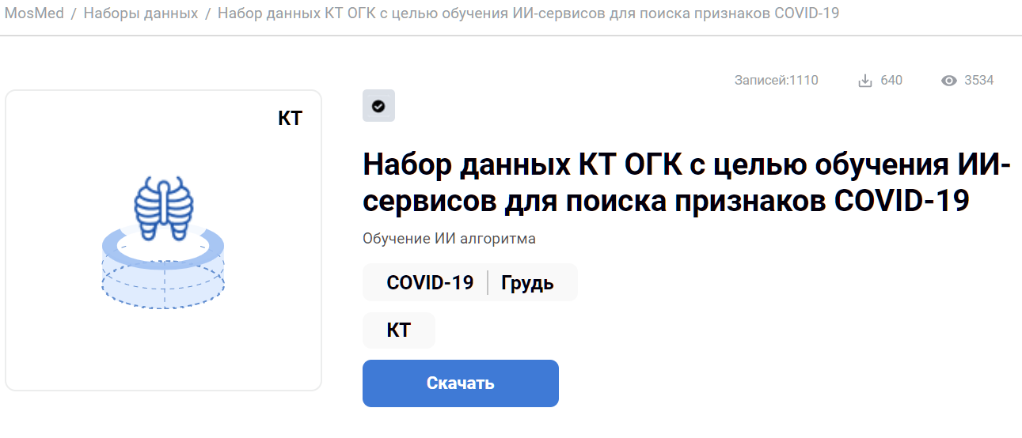

Slide 31
Клинические параметры
Целевые нозологии
Целевые патологии\признаки: COVID-19
Код МКБ-10 целевой патологии: U07.1
Параметры популяции
Критерии включения/невключения пациента:
Критерии включения пациента: Возраст ≥18 лет Критерии невключения пациента: Наличие оперативных вмешательств, лучевой терапии в анамнезе для лечения заболеваний в области грудной клетки
Возраст (мин., лет): 18
Возраст (макс., лет): 97
Возраст (медиана, лет): 47,0
Пол (М): 42
Пол (Ж): 56
Пол (неопределено): 2
Период сбора (начало): 01.03.2020
Период сбора (конец): 25.04.2020
Эпидемиологическая обстановка: В условиях пандемии коронавирусной инфекции (COVID-19)

Slide 32
Назначение
Клиническая/практическая/научная задача создания набора данных: Определение степени поражения паренхимы легкого при COVID-19
Назначение датасета: Обучение ИИ алгоритма
Вариант: SC - special case

Slide 33
Разметка и верификация
РазметкаУровень разметки: Изображение, Исследование
Способы предразметки: Нет
Характер разметки: Бинарная
Количество лейблов: 1
Характер лейблов: Мультикласс (1 лейбл, M классов, M>2)
Уровень детализации лейблов: Исследование/серия/изображение
Названия лейблов: Признаки поражения паренхимы легкого при COVID-19 согласно -Базовые диагностические требования от августа 2021г
Количество классов: 2
Названия классов: Без целевой патологии - 0; С целевой патологией – 1
Количество по классам: КТ-0 ― 254 (22,8%), КТ-1 ― 684 (61,6%), КТ-2 ― 125 (11,3%), КТ-3 ― 45 (4,1%), КТ-4 ― 2 (0,2%).
Критерии отнесения к классам:С патологией:
Инфильтрация легочной паренхимы по типу матовых стекол с обеих сторон, преимущественно периферической локализации с или без инфильтрацией легочной паренхимы по типу консолидации с положительным признаком воздушной бронхограммы;
Инфильтрация легочной паренхимы по типу булыжной мостовой (утолщение междолькового интерстиция на фоне матового стекла) с обеих сторон, преимущественно периферической локализации, с или или без инфильтрацией легочной паренхимы по типу консолидации с положительным признаком воздушной бронхограммы.
Без патологии: отсутствие вышеперечисленных признаков
ВерификацияМетод верификации: Экспертная оценка разметки (1 эксперт либо консенсус)

Slide 34
Технические параметры
Условия сбора данных
Критерии включения/невключения исследования в датасет:Сбор данных осуществлялся в 48 медицинских организаций в период с 1 марта по 25 апреля 2020 г у пациентов с подозрением на изменения в легких при COVID-19
Протоколы и условия сбора данных:КТ-протокол сканирования Chest (рутинные КТ грудной клетки), сканирование выполнено в положении пациента на спине, при задержке дыхания на глубине вдоха, руки убраны за голову
Единичная запись набора данных
Объект разметки: Исследование
Результат разметки: Целевая патология / отсутствие целевой патологии; бинарные маски изображений
Форматы записи набора данных
Объект разметки: NIFTI
Результат разметки: Табличный
Объем данных
Количество исследований набора данных: 1110
Количество уникальных источников (ДУ): 48

Slide 35
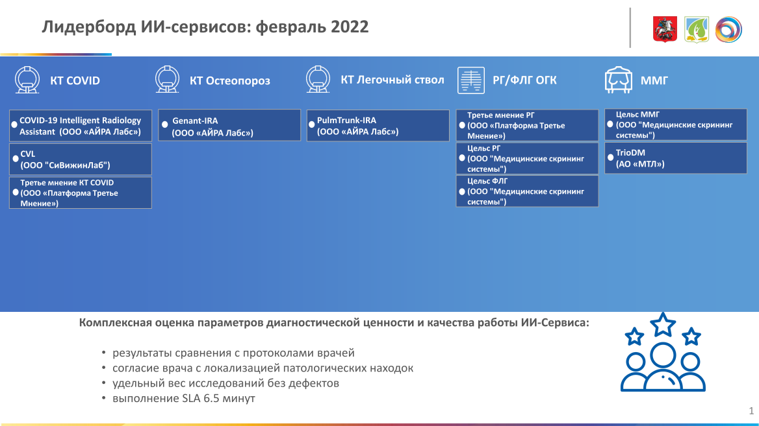
Эксперимент по внедрению технологий искусственного интеллекта

Slide 36
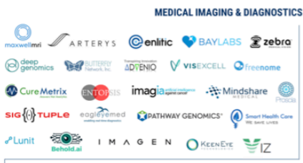
Сколько фирм у нас и там занимаются ИИ

Slide 37
Список источников
https://mosmed.ai/

